Slide 1

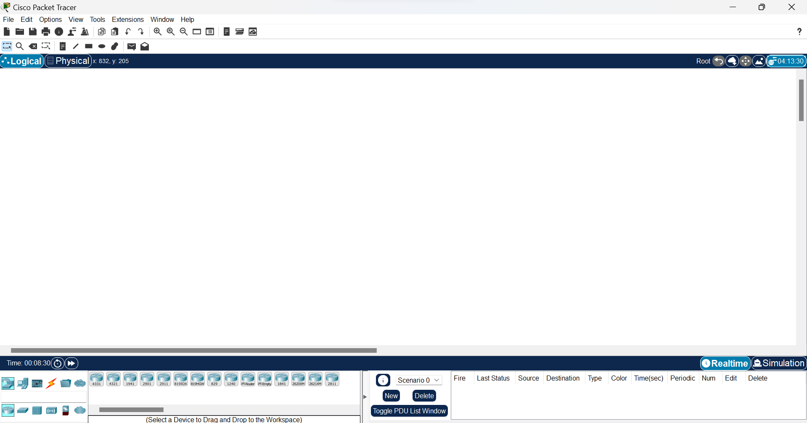

Job 1: Installation de Cisco
- Création d’un compte Cisco
- Installation de Cisco
- Première impression graphique

Slide 2

Job 2: Connaissances
- Qu’est-ce qu’un réseau ?
Cela désigne plusieurs appareils information relié entre eux et qui peuvent échanger des ressources et partager des données entre elles.

Slide 3







Job 2: Connaissances
Job 2: Connaissances
- A quoi sert un réseau informatique ?
Les réseaux informatiques permettent la communication dans tous les domaines ; professionnel, divertissement et recherche. L’internet, la recherche en ligne, le courrier électronique, le partage d’audio et de vidéo, le commerce en ligne, le live-streaming et les réseaux sociaux existent tous grâce aux réseaux informatiques.

Slide 4
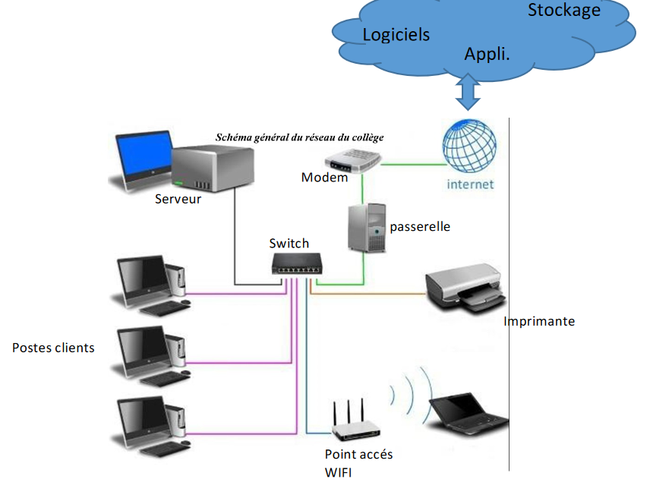
Job 2: Présentation du matériel
- Quel matériel est nécessaire ?
Ordinateur
Cable Ethernet RJ45
Carte réseau
Commutateurs ou Switch
Routeurs
Modem
Passerelle
Serveur
(il est possible d’ajouter différents autres types de matériel comme des points d’accès Wifi ou des répéteurs Wifi selon les besoins)

Slide 5
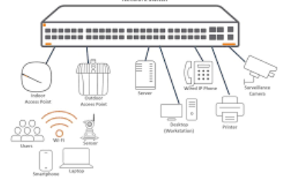
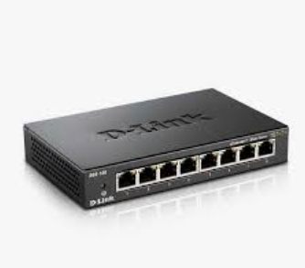
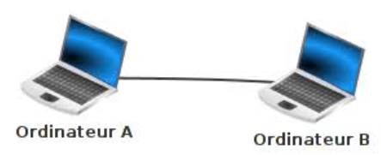
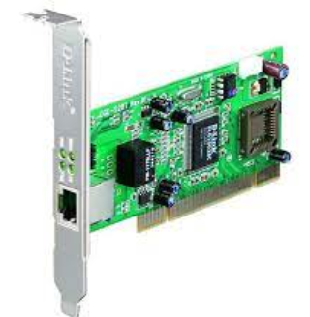
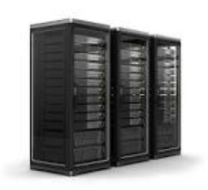
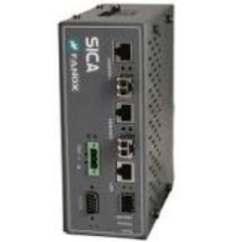
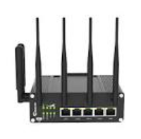
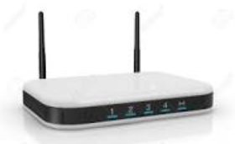
Job 2: Présentation du matériel
Le commutateur ou Switch permet de faire circuler les informations et de créer des circuits au sein d’un même réseaux
Le réseau le plus simple deux ordinateurs reliés par un câble Ethernet.
La carte réseau permet tout simplement de connecter un ordinateur à un réseau à l’aide d’un câble Ethernet
Le serveur Web est un ordinateur qui exécute des opérations suivant les requêtes effectuées par un autre ordinateur
La passerelle ou gateway permet de relier deux réseaux informatique différents
Le routeur fait le lien entre les appareils du réseau et le modem en faisant transiter les paquets.
Le modem permet la réception de la connexion internet. Et la transforme en connexion Ethernet

Slide 6
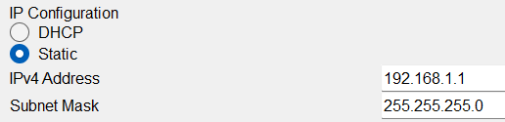
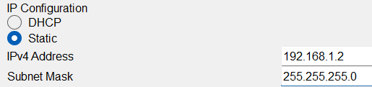
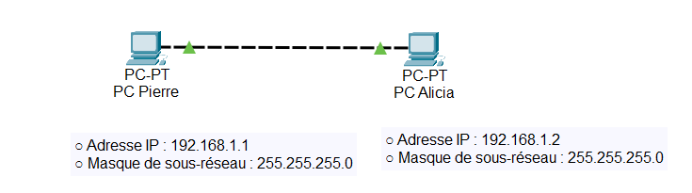
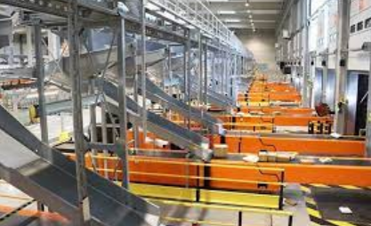
Job 3: Pierre et Alicia
Lorsque l’on veut relier deux appareils du même type nous utiliserons le câble croisé, ici 2 ordinateurs mais cela aurait été pareil pour deux serveurs.
Ici nous configurons l’adresse numérique des deux ordinateurs en bref nous configurons l’IP qui est unique à chaque objet connecté à Internet.
Chaque information qui passe doit savoir d’où elle vient et où elle va. C’est l’adresse IP qui permet ça. Comme lorsque qu’on écrit l’adresse du destinataire et de l’envoyeur sur un courrier.
Le courrier n’arrivera cela dit pas en main propre mais plutôt a un concierge (IP publique du routeur). Celui-ci s’occupera ensuite de donner en main propre le courrier a son destinataire (IP Privée).
L’adresse MAC quand a elle est le numéro de série de la carte réseau de chaque ordinateur. Il est possible de configurer son réseau internet pour que seul des adresses MAC autorisée spécifiquement puisse se connecter.
En ce qui concerne l’adresse du réseau c’est simplement la 192.168.1.0

Slide 7
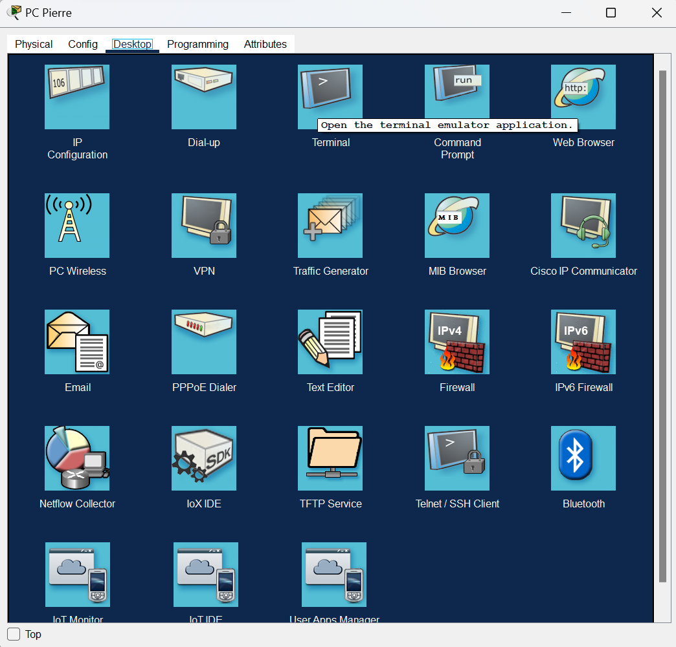
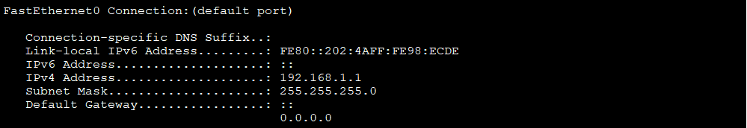
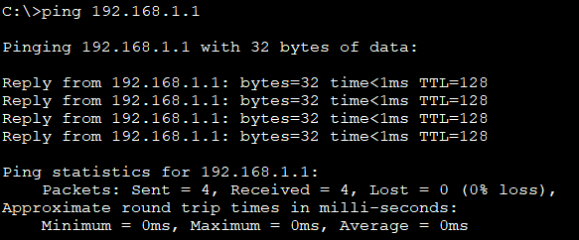
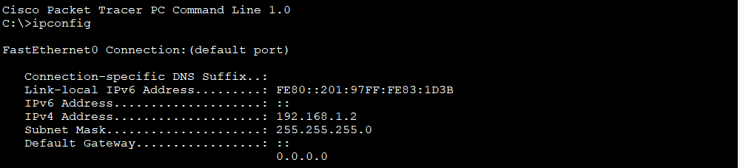
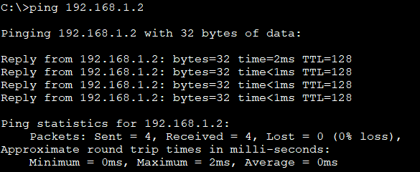
Job 5 et 6: IP et Ping
Grace à la commande ipconfig depuis nous pouvons vérifier que les deux IP sont bien paramétrés
On enchaine ici avec les Ping

Slide 8
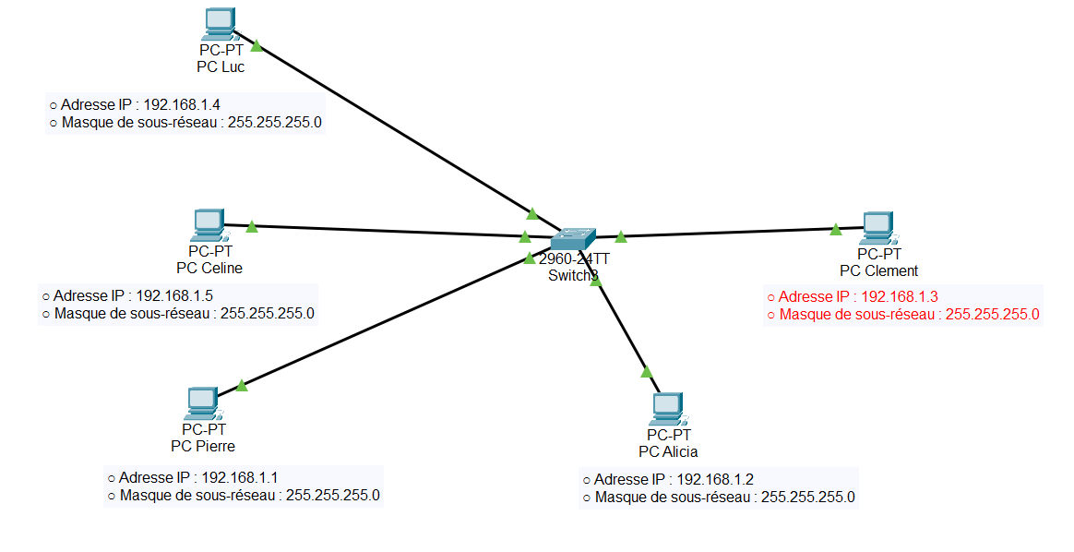
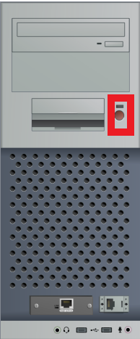
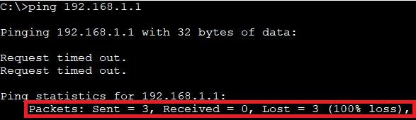
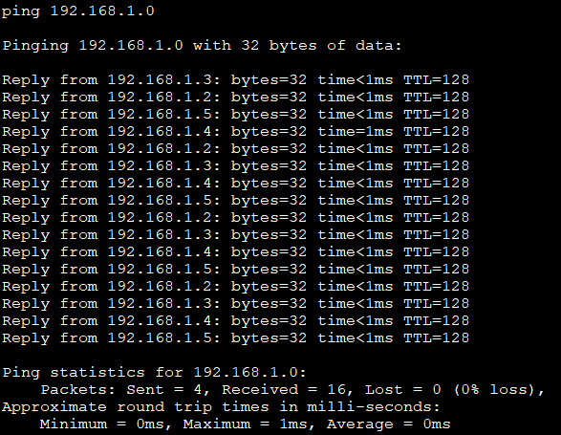
Job 7: Pierre est absent
Job 8: Agrandissons le réseau
L’ordinateur de Pierre éteint maintenant il n’est plus connecté au réseau il n’est donc pas possible de le ping
Une nouvelle architecture de 5 ordinateurs. L’ajout d’un switch permet à chacun de communiquer individuellement.

Slide 9
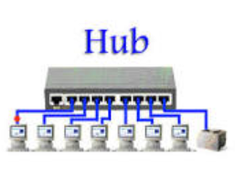

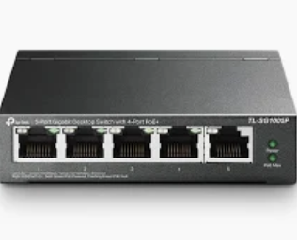


Job 8: Hub ou Switch?
Un hub permet de donner une connexion commune à plusieurs appareils du réseau. Les paquets envoyés sont donc partagés avec tous les appareils. Le trafic n’étant pas protégé si un problème de sécurité survient il atteindra tout le réseau
Grace à la technique de commutation les switchs n’envoie des paquets qu’aux appareils qui les ont demandés. La vitesse de traitement est donc rapide et sécurisée. Les hubs sont cela dit assez cher et difficile à configurer et entretenir.

Slide 10
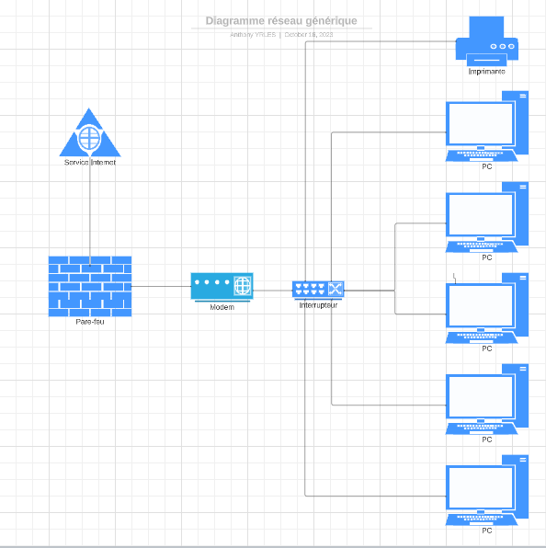
Job 9: Schéma de réseau
BUS = FACILE A METTRE EN PLACE
ANNEAU = PAS DE COLISION DE DONNEES
ETOILE = PLUS FACILE DE DETECTER LES PANNES
MAILLEE = SECURITE ET PERFORMANCE
ARBRE = PARFAIT POUR LES TRES GRANDS RESEAU

Slide 11
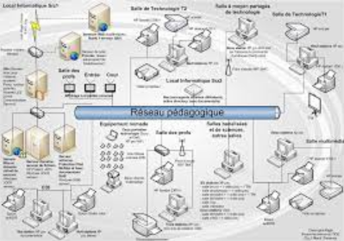
Job 9: Schéma de réseau
Exemple de schéma de reseau
PARFAITE GESTION DE VOTRE DEBIT ET DE VOTRE BANDE PASSANTE
COUT DU DEPLOIEMENT OPTIMISE
MOINS DE CABLE, MOINS DE MATERIEL MAIS UN RESULTAT EGAL

Slide 12
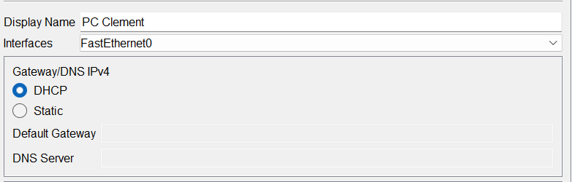
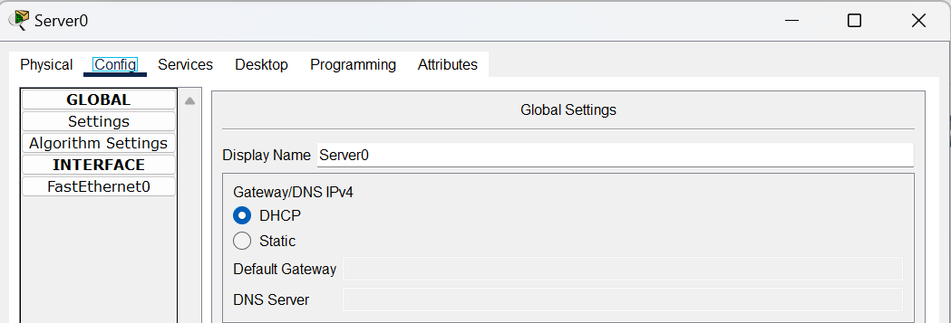
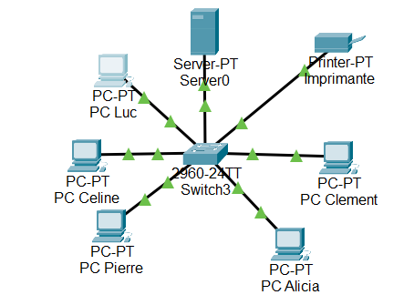
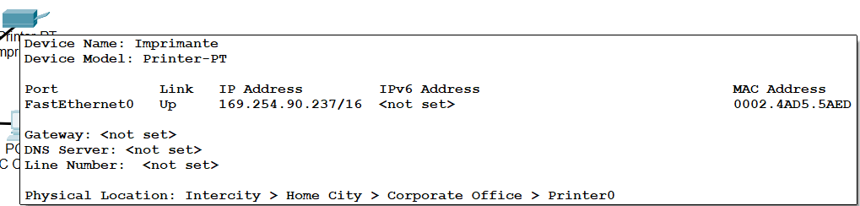
Job 10: Serveur et protocole DHCP
Comme l'adresse IP statique requiert des configurations manuelles, elle peut créer des problèmes de réseau en cas d'utilisation sans une bonne maîtrise du protocole TCP/IP. DHCP est un protocole permettant d'automatiser la tâche d'attribution des adresses IP.

Slide 13
Job 11: Adressage réseau
IP 10.0.0.0
nombres d'hôtes | Masque de réseau | IP réseau | IP DHCP | IP disponibles | IP diffusion
12 | 255.255.255.240/28 | 10.0.0.0 | 10.0.0.1 | 10.0.0.2 à 10.0.0.13 | 10.0.0.14
30 | 255.255.255.192/26 | 10.0.1.0 | 10.0.1.1 | 10.0.1.2 à 10.0.1.31 | 10.0.1.32
30 | 255.255.255.192/26 | 10.0.2.0 | 10.0.2.1 | 10.0.2.2 à 10.0.2.31 | 10.0.2.32
30 | 255.255.255.192/26 | 10.0.3.0 | 10.0.3.1 | 10.0.3.2 à 10.0.3.31 | 10.0.3.32
30 | 255.255.255.192/26 | 10.0.4.0 | 10.0.4.1 | 10.0.4.2 à 10.0.4.31 | 10.0.4.32
30 | 255.255.255.192/26 | 10.0.5.0 | 10.0.5.1 | 10.0.5.2 à 10.0.5.31 | 10.0.5.32
120 | 255.255.255.128/25 | 10.0.6.0 | 10.0.6.1 | 10.0.6.2 à 10.0.6.121 | 10.0.6.122
120 | 255.255.255.128/25 | 10.0.7.0 | 10.0.7.1 | 10.0.7.2 à 10.0.7.121 | 10.0.7.122
120 | 255.255.255.128/25 | 10.0.8.0 | 10.0.8.1 | 10.0.8.2 à 10.0.8.121 | 10.0.8.122
120 | 255.255.255.128/25 | 10.0.9.0 | 10.0.9.1 | 10.0.9.2 à 10.0.9.121 | 10.0.9.122
120 | 255.255.255.128/25 | 10.0.10.0 | 10.0.10.1 | 10.0.10.2 à 10.0.10.121 | 10.0.10.122
160 | 255.255.255.0/24 | 10.0.11.0 | 10.0.11.1 | 10.0.11.2 à 10.0.11.161 | 10.0.11.162
160 | 255.255.255.0/24 | 10.0.12.0 | 10.0.12.1 | 10.0.12.2 à 10.0.12.161 | 10.0.12.162
160 | 255.255.255.0/24 | 10.0.13.0 | 10.0.13.1 | 10.0.13.2 à 10.0.13.161 | 10.0.13.162
160 | 255.255.255.0/24 | 10.0.14.0 | 10.0.14.1 | 10.0.14.2 à 10.0.14.161 | 10.0.14.162
160 | 255.255.255.0/24 | 10.0.15.0 | 10.0.15.1 | 10.0.15.2 à 10.0.15.161 | 10.0.15.162

Slide 14

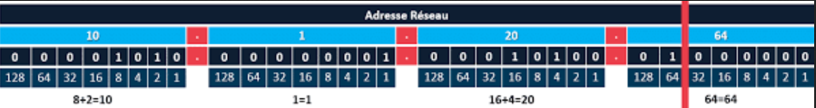
Job 11: Adressage réseau
Classe A: 24 bits disponibles à repartir en sous réseaux et hôtes. Peut accueillir jusqu’à 16 777 214 hôtes
Classe B: 16 bits disponibles à repartir en sous réseaux et hôtes. Peut accueillir jusqu’à 65 534 hôtes
Classe C: 8 bits disponibles à repartir en sous réseaux et hôtes. Peut accueillir jusqu’à 254 hôtes
Classe D: Utilisées pour la communication multicast.
Classe E: Réservé par IANA pour un usage non déterminé
Vive le RFC 1918, grâce à lui et au NIC nous pouvons sélectionner l’adresse IP 10.0.0.0 en étant certain qu’aucun serveur connecté à Internet n’utilise cette adresse réseau. Le pool de ces adresses « non routables » est aussi appelé adresses privées

Slide 15
Job 12: Modèle OSI
Tous simplement l’interface utilisateur le lien entre l’homme et la machine. Le protocole FTP ainsi que le langage HTML y sont utilisés
Couches hautes
7. Application
Le traducteur qui permet à chaque donnée de parler la même langue. Elle permet aussi de compresser et chiffrer les données
6. Présentation
5. Session
Sert à établir maintenir et terminer
Les livreurs de l’information. Une information en bonne état et bien emballé grâce notamment au TCP
4. Transport
Couches matérielles
Là nous sommes sur l’autoroute de l’information pour passer de ville en ville comme le protocole PPTP, IPv4, IPv6 et encore les routeurs
3. Réseau
Les feux de signalisation qui permettent de transmettre les données comme le Wifi, l'Ethernet ou l’adresse MAC
2. Liaison donnée
La route sur laquelle les informations se déplace comme par exemple les routeurs ou les câbles de fibres optiques ou RJ45 et le Wifi
1. Physique

Slide 16
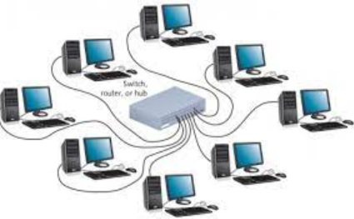
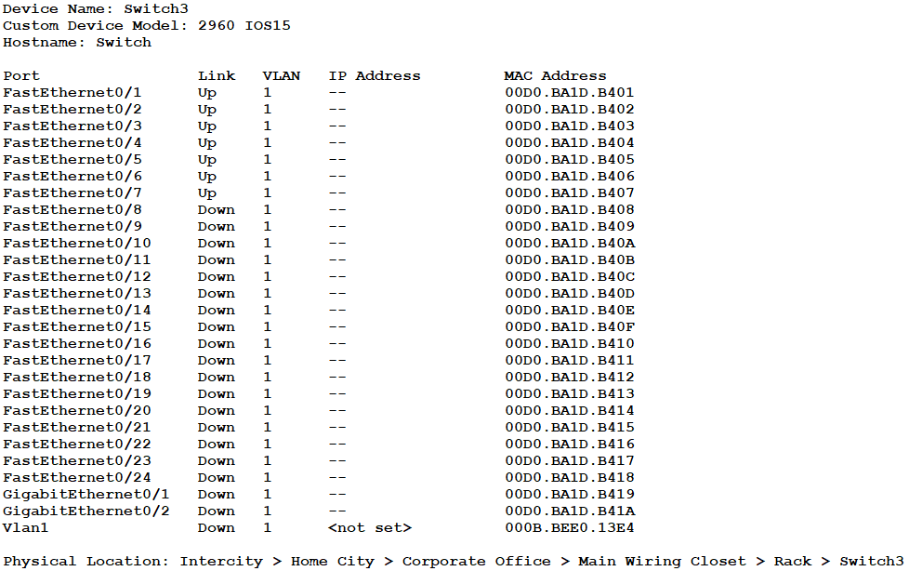
Job 13: La Plateforme
Un réseau LAN avec une architecture en étoile sur un switch pouvant accueillir 24 machines en Fast Ethernet et 2 en GigabitEthernet
Adresse du réseau: 192.168.10.0
Adresse de diffusion: 192.168.10.255

Slide 17

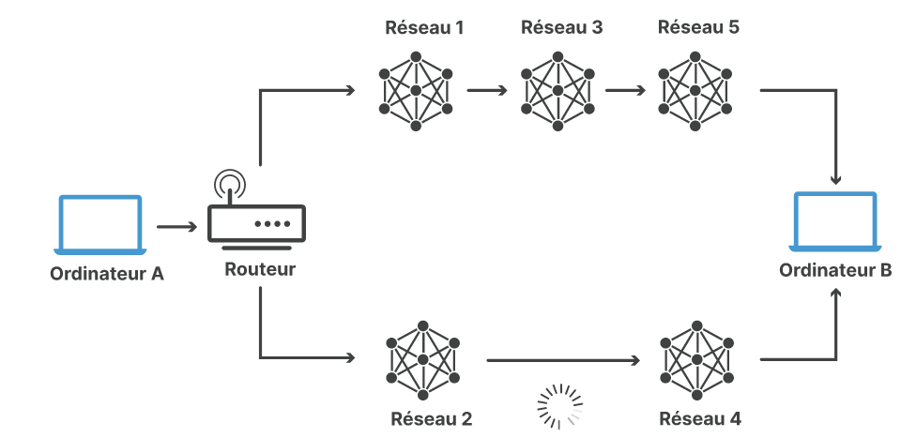
Job 14: Un peu de binaires
Job 15: Et des questions
IP: 145.32.59.24 = 10010001.00100000.00111011.00011000
IP: 200.42.129.16 = 11001000.00101010.10000001.00010000 IP: 14.82.19.54 = 00001110.01010010.00010011.00110110
Le routage est le chemin que doivent prendre les paquets pour passer de l’origine à la destination. Les routeurs quand a eu servent de guide aux données pour connaitre le chemin le plus rapide.
Dans l’image ci-contre le chemin le plus court passe par le réseau 2 et 4 mais si celui-ci est saturé alors le plus rapide serait de passer par les réseaux 1 3 et 5

Slide 18
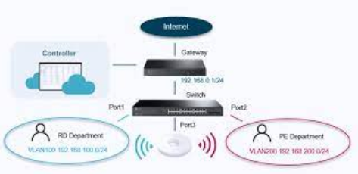


Job 15: Encore des questions
Le terme Gateway désigne une passerelle entre deux réseaux informatiques de type différent. Plus communément appelé modem-routeur ou box il en existe différents types comme le répéteur, le pont ou encore le relais (routeur). En plus d’effectuer le routage des paquets, la passerelle sert aussi de pare-feu ou de proxy.
Un VPN est un outil de cyber sécurité il permet de chiffrer votre connexion internet afin d’éviter l’interception de votre trafic web. Dans le cas d’une société un VPN sert de pont entre un employé en télétravail et l’intranet de la société en chiffrant les données envoyé et reçu afin d’assurer la sécurité de l’entreprise. Les VPN les plus utilisé sont maintenant en IPSec afin de sécurisé les données dès la carte réseau.
Le DNS quant à lui est une librairie recensant toutes les adresses IP des sites internet et les noms de domaines qui y sont associé. En bref lorsque nous allons taper dans notre barre d’adresse un nom de domaine notre FAI va interroger cette base de données pour connaitre l’adresse IP et ensuite nous envoyer a cette dites adresse IP.

